Slide 1


LAPORAN KINERJA
HASIL PENGAWASAN PEMILU 2019
Disampaikan Oleh :
SUPRIATMO LUMUAN
Kordiv. Pencegahan Dan Hubal
BADAN PENGAWAS PEMILIHAN UMUM
KABUPATEN BANGGAI KEPULAUAN

Slide 2
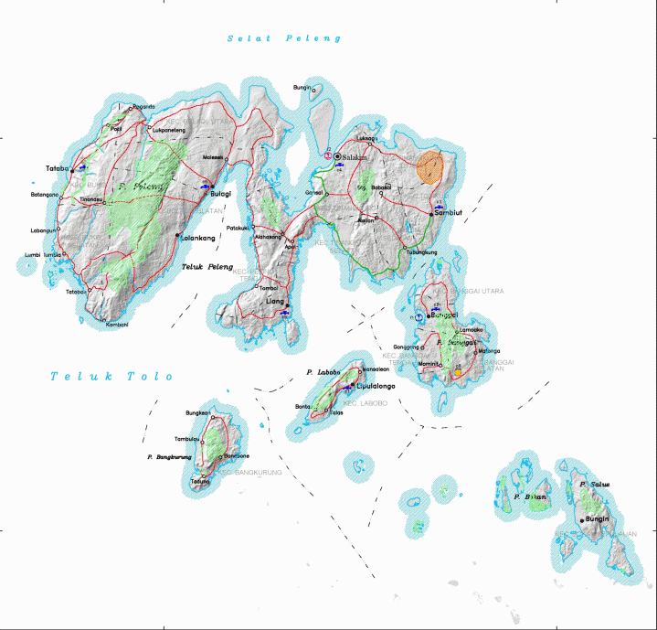
PROFIL KABUPATEN BANGGAI KEPULAUAN

Slide 3
KEGIATAN PENGAWASAN DAN DINAMIKA PERMASALAHAN PERTAHAPAN
Pendaftaran Dan Verifikasi Peserta Pemilu
Hasil Pengawasan
Dinamika Permasalahan
No | Nama Partai | 1000 atau 1/1000 jumlah penduduk | Jumlah anggota di lampiran 2 model F2-Partai Politik | Jumlah Salinan KTA | Jumlah Salinan E-KTP/Suket | Berkas diterima atau ditolak oleh KPU
1. | PKB | 117 | 146 | 139 | 143 | Diterima
2. | GERINDRA | 117 | 569 | 569 | 569 | Diterima
3. | PDIP | 117 | 214 | 214 | 214 | Diterima
4. | NASDEM | 117 | 261 | 261 | 261 | Diterima
5. | GOLKAR | 117 | 1.503 | 1.503 | 1.503 | Diterima
6. | GARUDA | 117 | 170 | 170 | 170 | Diterima
7. | BERKARYA | 117 | 223 | 226 | 226 | Diterima
8. | PKS | 117 | 141 | 141 | 141 | Diterima
9. | PERINDO | 117 | 441 | 441 | 441 | Diterima
10. | PPP | 117 | 185 | 185 | 185 | Diterima
11. | PSI | 117 | 180 | 180 | 180 | Diterima
12. | PAN | 117 | 202 | 202 | 202 | Diterima
13. | HANURA | 117 | 858 | 203 | 203 | Diterima
14. | DEMOKRAT | 117 | 161 | 161 | 161 | Diterima
19. | PBB | 117 | 120 | 120 | 120 | Diterima
Terdapatnya data keanggotaan Partai Politik yang ganda internal maupun ganda eksternal Seringnya keluar surat edaran dari KPU RI yang membuat proses penyerahan itu terganggu karena ketidak tegasan dalam rangka limit waktu penyerahan.

Slide 4
KEGIATAN PENGAWASAN DAN DINAMIKA PERMASALAHAN PERTAHAPAN
Pemutakhiran Data Pemilih Dan Penyusunan Daftar Pemilih
Hasil Pengawasan
Dinamika Permasalahan
Bawaslu bangkep mendiriikan Posko Pengaduan Terpadu Panwascam bersama PPK
1. Masih terdapat pemilih yang sudah meninggal tetapi masih terdapat dalam DPT ini kemudian menjadi persoalan yang terjadi dalam proses pemutakhiran data; 2. Masih ada penduduk yang secara konstitusional telah memiliki hak untuk menggunakan hak politiknya tetapi belum terdapat dalam DPT; 3. Masih banyak Pantarlih yang tidak melaksnakan tugas dengan baik, misalnya stiker coklit sudah terpasang tetapi penghuninya belum didata dan kurangnya pemahaman yang dimiliki oleh Pantarlih dalam melaksnakan tugas dan fungsinya sehingga berpengaruh pada hasil coklit; 4. Proses pemutakhiran data yang masih bergantung pada disdukcapil sebagai sumber data kependudukan membuat proses mengakomodir masyarakat yang secara faktual masyarakat dan telah lama berdomisili dibanggai kepulauan bermasalah karena alasan belum punya KTP; dan 5. Masih terdapat dalam hasil pengawasan orang 1 orang memiliki 2 KTP elektronik dan masih tertutupnya dinas dukcapil dalam memberikan data yang sesungguhnya soal data penduduk dalam data base dinas dukcapil.

Slide 5
KEGIATAN PENGAWASAN DAN DINAMIKA PERMASALAHAN PERTAHAPAN
Pencalonan
Hasil Pengawasan
Dinamika Permasalahan
No. Urt Parpol | Partai Politik | Jumlah DCT
 |  | Dapil I | Dapil II | Dapil III | Dapil IV
1 | PKB | 6 | 6 | 6 | 6
2 | GERINDRA | 7 | 6 | 6 | 6
3 | PDIP | 7 | 6 | 6 | 6
4 | GOLKAR | 7 | 6 | 6 | 6
5 | NASDEM | 7 | 6 | 6 | 6
7 | BERKARYA | 7 | 6 | 6 | 6
8 | PKS | 7 | 6 | 6 | 6
9 | PERINDO | 7 | 6 | 6 | 6
10 | PPP | 6 | 6 | 0 | 0
11 | PSI | 7 | 6 | 6 | 6
12 | PAN | 7 | 6 | 6 | 6
13 | HANURA | 7 | 6 | 6 | 6
14 | DEMOKRAT | 7 | 6 | 6 | 6
19 | PBB | 7 | 0 | 6 | 6
1. Partai Politik Peserta Pemilu belum memahani keseluruhan terkait persyaratan daftar calon dan bakal calon anggota DPRD Kabupaten sehinggga pada saat pengajuan bakal calon masih terdapat ketidak lengkapan administrasi bakal calon. 2. Partai Politik Peserta Pemilu belum memahami Regulasi terkait dengan persayatan bakal calon sehingga masih terdapat anggota Kepala Desa dan Perangkat Desa serta Anggota BPD yang menjadi bakal calon angora DPRD Kabupaten Banggai Kepulauan serta.

Slide 6
KEGIATAN PENGAWASAN DAN DINAMIKA PERMASALAHAN PERTAHAPAN
Kampanye
Hasil Pengawasan
Dinamika Permasalahan
NO | PARPOL | JUMLAH KEGIATAN KAMPANYE PESERTA PEMILU
 |  | PERTEMUAN TATAP MUKA | PERTEMUAN TERBATAS | RAPAT UMUM
1 | PKB | 3 | 2 | 0
2 | GERINDRA | 4 | 5 | 0
3 | PDIP | 0 | 1 | 0
4 | GOLKAR | 8 | 3 | 0
5 | NASDEM | 5 | 10 | 0
7 | BERKARYA | 2 | 1 | 0
8 | PKS | 10 | 4 | 0
9 | PERINDO | 10 | 6 | 0
10 | PPP | 0 | 0 | 0
11 | PSI | 1 | 2 | 0
12 | PAN | 6 | 1 | 0
13 | HANURA | 7 | 1 | 0
14 | DEMOKRAT | 11 | 2 | 0
19 | PBB | 2 | 0 | 0
TOTAL |  | 69 | 38 | 0
Persoalan gakumdu dalam konteks penindakan yang masih sering terjadi perbedaan pendapat Masih kurangnya kesadaran para Peserta Pemilu dalam mentaati peraturan perundang-undangan yang berlaku misalnya soal ketaatan dalam mekanisme Kampanye. Masih adanya peserta yang Kampanye yang tidak membuat surat pemberitahuan dan tempat pelaksanaan yang melaksnakan ditempat yang terlarang. Soal APK yang tidak sepenuhnya difasilitasi oleh KPU Lemahnya regulasi soal politik uang.

Slide 7
KEGIATAN PENGAWASAN DAN DINAMIKA PERMASALAHAN PERTAHAPAN
Logistik
Hasil Pengawasan
Dinamika Permasalahan
No | Jenis Logisitik Dalam Kotak | Ada | Tidak | Jumlah
1 | Surat Suara |  |  | 400.880
2 | Tinta |  |  | 916
3 | Segel |  |  | 43.670
4 | Paku, Tali Pengikat, Bantalan |  |  | 3.176
5 | Sampul Kertas |  |  | 15.880
6 | Karet Pengikat Surat Suara |  |  | 79.400
7 | Kantong Plastik |  |  | 6.352
8 | Fomulir Model C-KPU |  |  | 397
9 | Alat Bantu Tuna Netra |  |  | 794
10 | Tanda pengenal KPPS, petugas ketertiban dan saksi |  |  | 18.262
11 | Lem/Prekat |  |  | 397
12 | Balllpoint |  |  | 2.779
13 | Seal atau Pengaman Kotak Suara |  |  | 1.985
14 | Spidol |  |  | 5.955
15 | Stiker Nomor Kotak Suara |  |  | 1.985
16 | Fomulir Model C7. DPT-KPU |  |  | 397
17 | Fomulir Model C7.DPTb- KPU |  |  | 397
18 | Fomulir Model C7.DPK-KPU |  |  | 397
Proses pengadaan surat suara ada persoalan pada saat pengepakan surat suara seharusnya Bawaslu harus sama-sama menghitung surat suara yang kemudian akan didistribusi pada KPU Kabupaten. KPU Kabupaten juga tidak memberikan informasi berkaitan dengan jadwal pengadaan dan pendistribusian perlengkapan pemungutan surat suara. Pendistribusian perlengkapan suara terlalu singkat waktunya sehingga perlengkapan pemungutan suara tidak lagi diperiksa atau disortir di tingkat Kecamatan.

Slide 8
KEGIATAN PENGAWASAN DAN DINAMIKA PERMASALAHAN PERTAHAPAN
Dana Kampanye
Hasil Pengawasan
Dinamika Permasalahan
No | Partai Politik | Jumlah Caleg | Penerimaan (Rp) | Pengeluaran (Rp) | Ket
1 | PKB | 24 | 0 | 0
2 | GERINDRA | 25 | 430.678.480 | 430.587.480
3 | PDIP | 25 | 145.020.000 | 144.770.000
4 | GOLKAR | 25 | 493.350.080 | 493.350.080
5 | NASDEM | 25 | 534.072.165 | 533.872.165
7 | BERKARYA | 25 | 0 | 0 | Tidak Memasukan
8 | PKS | 25 | 89.450.900 | 89.350.900
9 | PERINDO | 25 | 260.715.000 | 245.215.000
10 | PPP | 12 | 22.130.000 | 22.130.000
11 | PSI | 25 | 0 | 0 | Tidak Memasukan
12 | PAN | 25 | 592.692.301 | 544.947.300
13 | HANURA | 25 | 206.777.000 | 206.777.000
14 | DEMOKRAT | 25 | 410.956.310 | 410.908.500
19 | PBB | 19 | 107.276.000 | 106.576.00
Kepatuhan Peserta Pemilu 2019 untuk melaporkan semua pendanaan aktivitasnya kepada KPU sebagai bagian dari akuntabilitas proses penggunaan Dana Kampanye Peserta Pemilu 2019 Terjadinya pertentangan antara PKPU dan Undang-undang Pemilu soal batas akhir penyerahan LADK

Slide 9
KEGIATAN PENGAWASAN DAN DINAMIKA PERMASALAHAN PERTAHAPAN
Pemungutan, Penghitungan Dan Rekapitulasi Suara
Hasil Pengawasan
Dinamika Permasalahan
Kapasitas pelaksana pemilu ditingkat bawah masih lemah. Rumitnya proses rekapitulasi menyebabkan banyaknya masalah saat pemungutan suara. Terjadinya 2 PSU dikelurahan Salakan TPS 4 dan desa kambani TPS 1.

Slide 10
KEGIATAN PENGAWASAN DAN DINAMIKA PERMASALAHAN PERTAHAPAN
Non Tahapan Pengawasan ASN
Hasil Pengawasan
Dinamika Permasalahan
ASN memiliki hak pilih untuk menentukan pilihannya sehinggan ASN juga harus mengetahui Visi-Misi Peserta Pemilu untuk menambah preferensinya untuk menentukan pilihannya.

Slide 11
KEGIATAN PENGAWASAN DAN DINAMIKA PERMASALAHAN PERTAHAPAN
Non Tahapan Pengawasan Politik Uang
Hasil Pengawasan
Dinamika Permasalahan
Lemahnya proses penindakan karena lemahnya Gakkumdu dalam proses penindakan dan sebaiknya Gakkumdu di bubarkan saja. Kelemahan regulatif yang sangat lemah dalam menjerat pelaku politik uang.

Slide 12
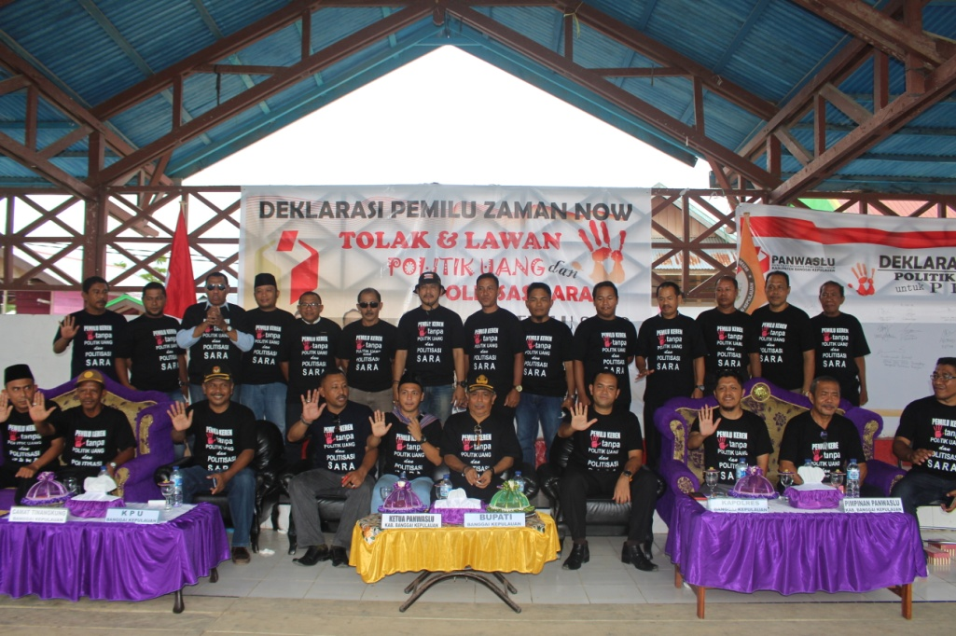
KEGIATAN PENGAWASAN DAN DINAMIKA PERMASALAHAN PERTAHAPAN
Non Tahapan Pengawasan Politisasi Sara
Hasil Pengawasan
Dinamika Permasalahan
Pengawasan issue sara atau Politisasi Sara menjadi bagian yang penting dalam memastikan proses kontestasi Pemilihan Umum berjalan dengan baik tanpa adanya Politisasi Sara. Issue sara baik itu soal agama, suku dan ras sering dijadikan sebagai alat kampanye untuk merebut electoral public dalam setiap kontestasi. Bawaslu Kabupaten Banggai Kepulauan berkewajiban bukan hanya melakukan penindakan jika terjadi pelanggaran soal Politisasi Sara namun yang jauh lebih baik dan mulia adalah melakukan pencegahan terhadap politisasi sara dalam setiap aktivitas Kampanye Peserta Pemilu di Kabupaten Banggai Kepulauan.

Slide 13
KESIMPULAN HASIL PENGAWASAN PEMILU 2019
Pengawasan
Pencegahan
Penindakan

Slide 14
REKOMENDASI
Mengkaji ulang soal posisi Gakkumdu dalam penanganan tindak Pidana Pemilu
Kelemahan regulatif dalam menjerat pelaku Politik uang pasal 523 undang-undang No. 7 Tahun 2017
Pelanggaran Administrasi soal TSM pasal perbawaslu 8 tahun 2018 pasal 20 soal objek pelanggaran pemilu TSM harusnya alternatif
Mengenai LADK berkaitan dengan batas penyerahan antara PKPU 24 pasal 37 ayat 2 bertentangan dengan Undang-undang No. 7 pasal 334 ayat 2
Soal pengaturan secara tegas berkaitan dengan kehadiran ASN dalam kampanye.
Memberikan kewenangan secara penuh kepada KPU untuk melakukan proses pemutahiran data pemilih
Soal fasilitasi APK, seharusnya KPU memfasilitasi sampai pemasangan APK.
Memberikan kendali proses logistik pada tingkat kecamatan (PKK)
Rekomendasi Regulasi
Rekomendasi proses

Slide 15

TERIMA KASIH

